Slide 1

北师大版 六年级上册 第二单元 分数混合运算
第一课时
第二课时

Slide 2

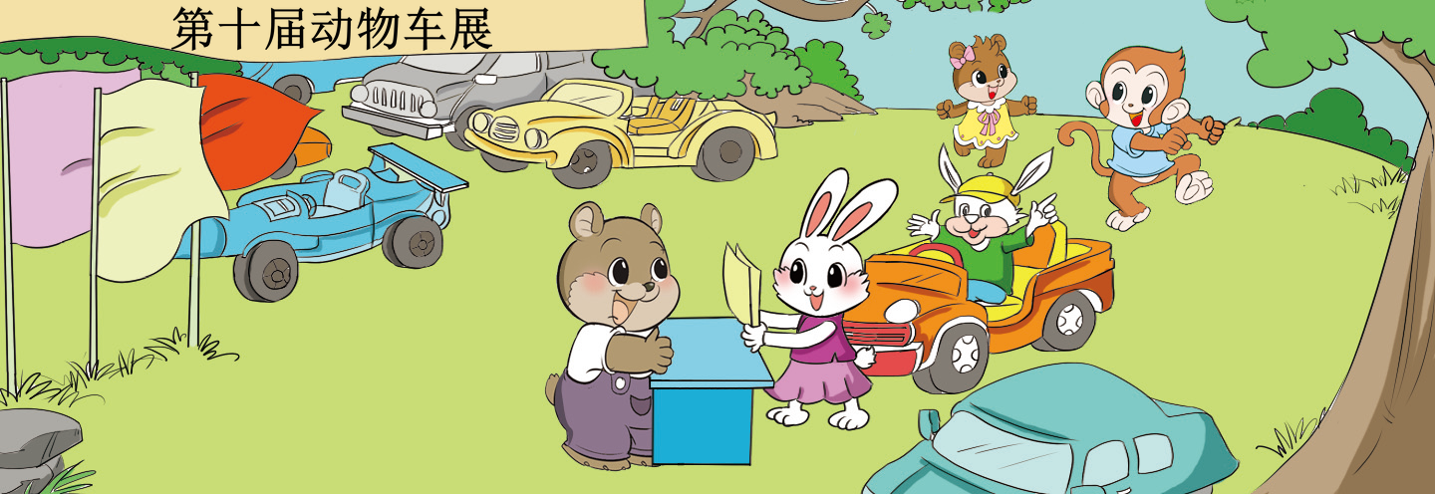


Slide 3



50辆
第一天
比第一天增加
第二天
?辆

Slide 4
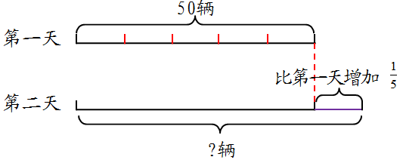




50＋50×
50×(1＋ )
＝50＋10
＝50×
＝60（辆）
＝60（辆）
答：第二天的成交量是60辆。

Slide 5



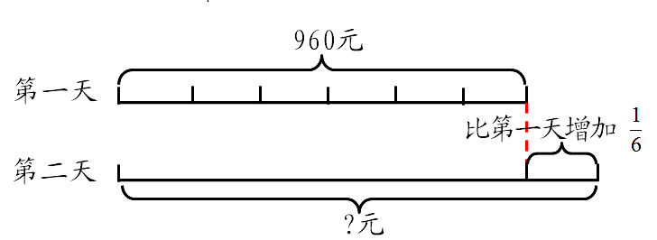
1.十一黄金周，游乐园第一天的门票收入为960元，
第二天比第一天增加了 。
⑴画图表示第二天的门票收入。
⑵算一算第二天的门票收入是多少元。
960＋960× ＝1120（元）
960×(1＋ )＝1120（元）

Slide 6

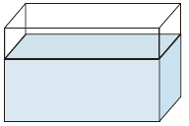

2.水结成冰后，体积大约增加 。
现有20L的水，能结成多少立方
分米的冰？
20＋20×
20×(1＋ )
＝20＋2
＝20×
＝22（dm³）
＝22（dm³ ）

Slide 7
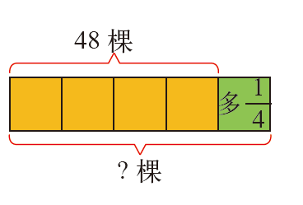

3.看图列式计算。
48＋48× ＝60（棵）
48×(1＋ )＝60（棵）

Slide 8
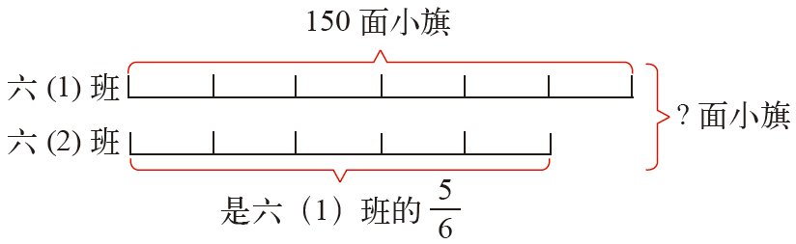



3.看图列式计算。
150＋150× ＝275（面）
150×(1＋ )＝275（面）
150×2×(1－ )＝275（面）

Slide 9



六⑴班有学生40人，其中女生人数占全班人数的 ，
男生有多少人？
40人
女生占
男生？人
女生？人
男生占全班的几分之几
40－40×
40×(1－ )
＝40－16
＝40×
＝24（人）
＝24（人）
答：男生有24人。

Slide 10

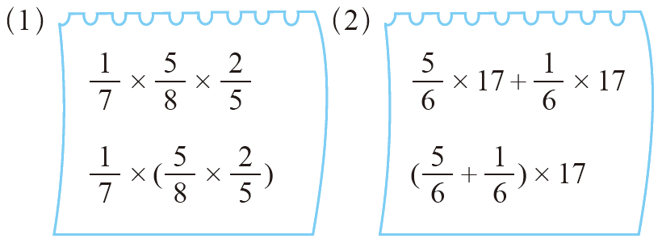
算一算，说说你有什么发现。

Slide 11


4.一本故事书有140页，奇思已经看了这本
书的 ，还剩多少页没有看？
140－140× ＝60（页）
140×(1－ )＝60（页）

Slide 12
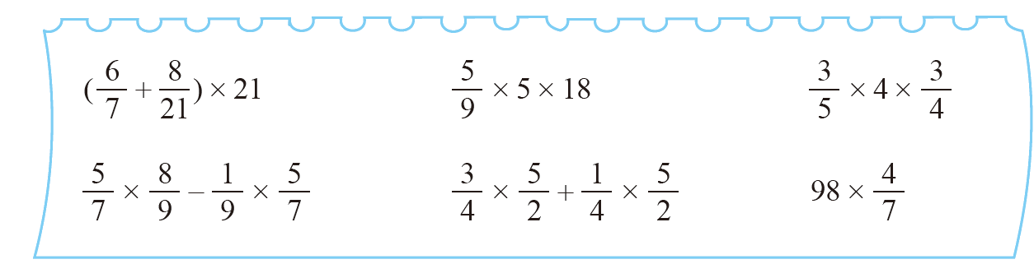
5.先说出运算顺序，再计算。

Slide 13
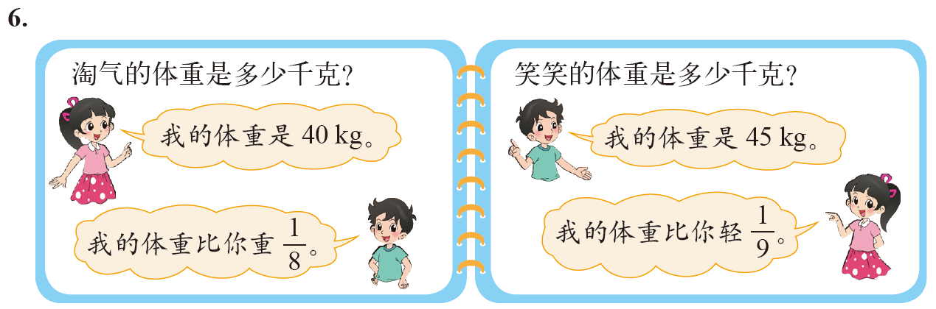


40×(1＋ )＝45（千克）
45×(1－ )＝40（千克）

Slide 14


7.公园的园丁新种植了480盆花，其中杜鹃
花占 ，月季花占 。新种植的这两种花
共有多少盆？
140× ＋140× ＝480（盆）
480×( ＋ )＝400（盆）

Slide 15


8.越野赛跑全程12km，其中环山路段占 ，
海滨路段占 ，其余的是公路路段。
⑴环山路段比海滨路段长多少千米？
12×( － )＝2（km）
⑵如果明年把赛跑全程延长 ，将是多少千米？
12×( 1＋ )＝17（km）

Slide 16
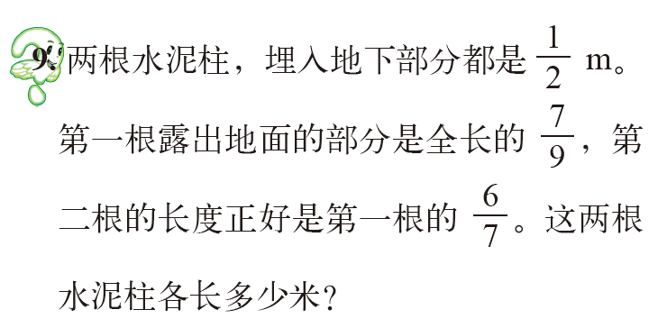
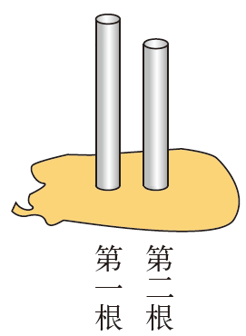

Slide 17



